Slide 1
ТЕБЕ, ПЕРВОКУРСНИК :
изучаем историю России
(ТЕМАТИЧЕСКИЙ ОБЗОР)
Обзор подготовила сотрудник ООПИФ
Ведущий библиотекарь Студеникина Н.Б.

Slide 2
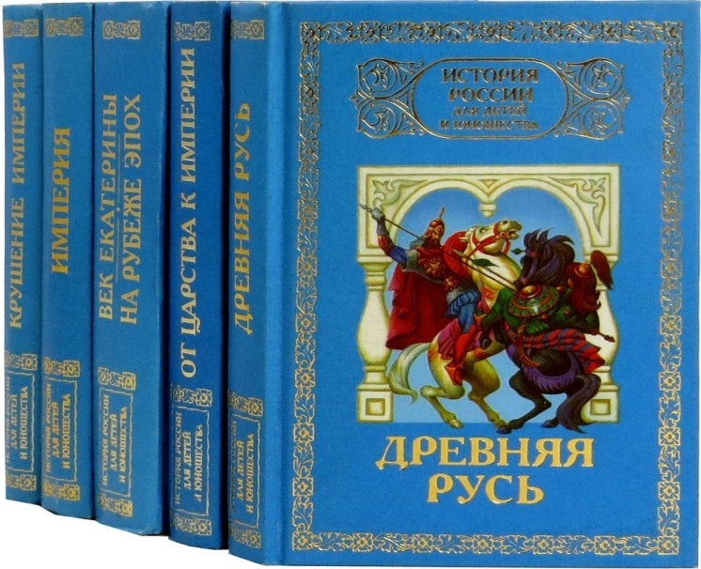
Шеститомное издание «История России для детей и юношества» уникально. Оно предоставляет возможность узнать истинную историю родной страны. Над книгами работали высокопрофессиональные историки, использовавшие недоступные ранее первоисточники, свидетельства, письма и архивы русских и иностранных государственных деятелей.
Простота изложения, точность, множество иллюстраций – всё это делает издание необходимым и незаменимым путеводителем в изучении истории Отечества.

Slide 3
Первый том «Истории России» содержит обширный исторический материал о жизни древних славян, их обычаях и верованиях, занятиях и походах, их культуре и религии. Центральное место в нём занимает история древнерусского государства – Киевской Руси и история становления Московского княжества, его превращение в конце XV века в Московское царство – крупное централизованное государство, ставшее важным фактором в развитии европейской средневековой цивилизации.
63
И 907 История России для детей и юношества : в 6 томах. Том 1.
Древняя Русь. С древнейших времён до 1462 года /
Авторы-составители Ю. Н. Лубченков, Г. В. Клокова. –
Москва : РИПОЛ КЛАССИК, 1998. – 400 с. : ил.

Slide 4
Второй том «Истории…» прослеживает путь, который прошло наше Отечество от Великого княжества Московского, через Русское царство к Российской империи. Путь этот полон драматических, а порой и трагических событий. Были победы и были поражения. На смену династии Рюриковичей пришла династия Романовых. Первым Всероссийским императором стал Петр I, прозванный Великим, а Россия стала империей.
63
И 907 История России для детей и юношества : в 6 томах. Том 2.
От царства к империи. 1462 – 1725 / автор-
составитель А. В. Шишов. – Москва : РИПОЛ
КЛАССИК, 1998. – 480 с. : ил.

Slide 5
В третью книгу вошли третий и четвёртый тома «Истории…». Том третий охватывает период с 1725 года, ознаменованного кончиной императора Петра I, до 1896 года, когда закончилось правление Екатерины II. Том пятый вобрал в себя относительно небольшой период русской истории с 1796 по 1825 год. В это время России предстояло принять трудное решение – по какому пути следовать далее: остаться в прошлом или устремиться в будущее.
63
И 907 История России для детей и юношества : в 6 томах. Том 3.
Век Екатерины. 1725 – 1796 / автор-составитель
А. В. Шишов. – Москва : РИПОЛ КЛАССИК, 1998. –
314 с. : ил.
63
И 907 История России для детей и юношества : в 6 томах. Том 4.
На рубеже эпох. 1796 – 1825 / авторы-составители
А. П. Шестопалов, А. Г. Кушнир. – Москва : РИПОЛ
КЛАССИК, 1998. – 214 с. : ил.

Slide 6
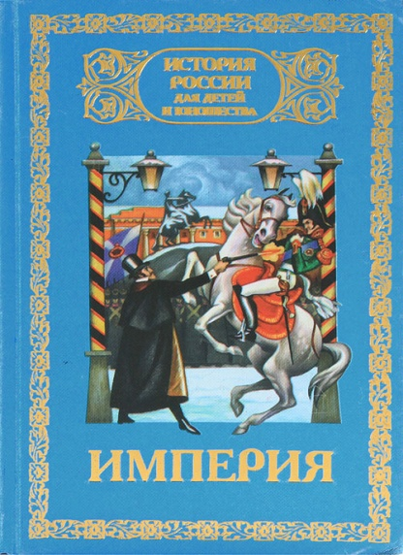
Период с 1825 по 1881 год – эпоха царствования двух императоров – Николая Iи Александра II. Это интереснейшие страницы отечественной исторической летописи. Они насыщены многими великими событиями, победами и поражениями, человеческими свершениями, именами выдающихся личностей.
63
И 907 Истрия России для детей и юношества : в 6 томах. Том 5.
Империя. 1825 – 1881 / автор-составитель
А. В. Шишов. – Москва : РИПОЛ КЛАССИК.
1998. – 480 с. : ил.

Slide 7
Всемирная история знает немало великих парадоксальных явлений. Одно из них связано с закатом Российской империи на рубеже двух столетий – XIX и XX. Её крушение в буквальном смысле потрясло всю планету и дало жизнь социалистическому переустройству на одной шестой части земной суши. В 1917 году Российская империя прекратила своё, почти 200-летнее существование. Этим событиям посвящён шестой том «Истории…».
63
И 907 История России для детей и юношества : в 6 томах. Том 6.
Крушение империи, 1881 – 1917 / авторы-составители
Ю. Н. Лубченков, А. В. Шишов. – РИПОЛ КЛАССИК,
1998. – 448 с. : ил.

